Slide 1
統合失調症の闘病記における回復の語りのテキストマイニング： ナラティブ教材としての教育的意義 小 平 朋 江 いとうたけひこ 日本看護学教育学会第24回学術集会 幕張メッセ国際会議場 Ｐ9－(3)(教授方略) －1 2014年8月27日（水）14:20-15:20

Slide 2
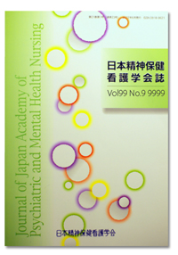
問題：生きることと回復
小平・いとう（2013）は、統合失調症闘病記217冊のタイトル分析により「生きる」に注目し時代的変遷を確認した。 ⇒
小平・いとう（2013）は、テキストマイニングの手法でナラティブ教材（小平・伊藤，2009）を用いた精神看護学授業での統合失調症のイメージの変化について分析を行った。 ⇒
心光（2013）は、精神科看護師における「回復」像をインタビューにより明らかにした。

Slide 3
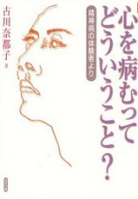
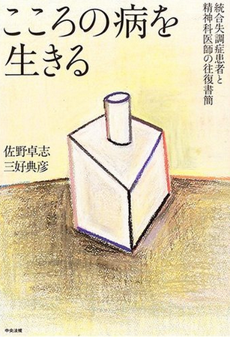
目的： 当事者による回復の語り はどのようなものか？
当事者の回復の語りを分析・考察し、ナラティブ教材を授業で活用することの意義を論じる。
そのために、八木や野中や長嶺の「病との共生」「回復」「リカバリー」などの考え方を参照する。

Slide 4
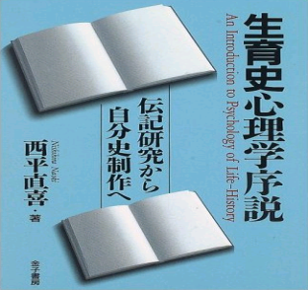
方法：テーマ分析と テキストマイニング
西平（1996）の伝記分析のうちテーマ分析の考え方に基づき、テキストの量的分析にはText Mining Studio Ver.4.2を用いた。
佐野・三好（2005）と古川(2001)を取り上げ、統合失調症当事者の闘病記から「回復」「生きる」に関連する単語に着目して分析する。
[倫理的配慮] 対象とした闘病記は、一般に出版されている書籍であり著作権に配慮した。

Slide 5
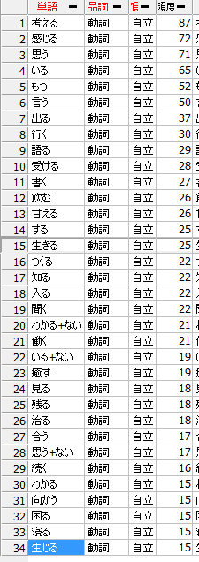
結果１ 動詞「生きる」
「生きる」は25回出現しており、15番目に多い動詞表現であった。
本書では「生きる」ことが話題にされていることが分かる。

Slide 6
結果２ 佐野（当事者）の 表現「生きる」
（p70～p72）
…ぼくは、「これから先つまらないかもしれないけれど、生きてみる」と彼に言って死ぬことをやめました。
…ぼくは生きることにくじけてしまったのです。
…奥さんとの平和な生活が戻ってきて、危機を乗り越えることができたのです。 平凡に生きる大切さを思う 孤独は自殺を考えさせる契機となるから…

Slide 7
結果３ 三好（医師）の表現 「生きる」
「誰にも頼らずに、特に、親には可能な限り頼らずに生きようとしている姿」をみてしまいます。しかも素手で…。そこには、統合失調症が「出立の病」といわれる要素を感じます。（p77）
そしてその後は、父親の立場で、自らの子ども時代を生き直したのでしょう。（p146）
人との関係のつくり方も、経験的に学習しなければなりません。このような「生きる術を身につけること」が、「成長する」ということだと思います。（p148）

Slide 8
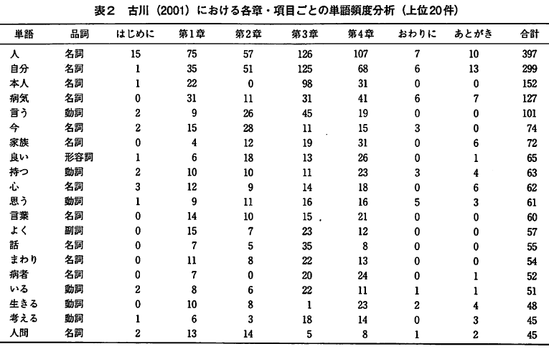
【結果４】小平朋江・いとうたけひこ・大高庸平 2010 統合失調症の闘病記の分析：古川奈都子『心を病むってどういうこと？：精神病の体験者より』の構造のテキストマイニング 日本精神保健看護学会誌, 19(2), 10-21.

Slide 9
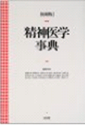
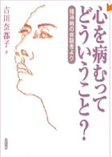
結果５ 「寛解」とは
「寛解」→国立国語研究所の市民アンケート：患者が分かりづらい医師の言葉100語の中のひとつ （朝日新聞朝刊2008年7月8日）
○精神医学事典（弘文堂）「陽性症状が消失し、安定した病像が見られれば『寛解』という」
○古川奈都子（2001）「精神病には、完全に治った状態ではなく、発病前のようにもどるのではなく、発病前とは全く違う別の状態で、なんとか社会生活が営める状態になることを『寛解』という言葉で言う。『寛解』したとは、自分自身が大きく成長した、飛躍したということです」
古川は難解な「寛解」という用語を病いの体験
を踏まえ鮮やかに述べる（小平・いとう・大高,
2010）

Slide 10
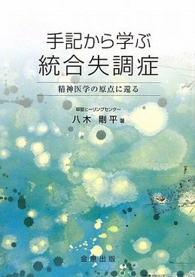
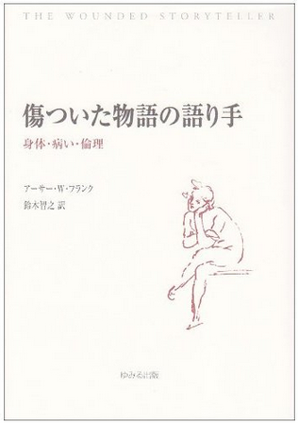
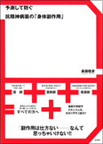
考察1 回復＝新たな生き方
八木（2009）が精神医学的な観点から統合失調症闘病記の分析を行い、回復をめぐって「病との共生」と意味づけた。
これはFrank（1995）の「探求の語り」に通じる。八木（2009）は、「手記が、『医学的』には『治癒』でも『回復』でも『寛解』ですらない『病との共生』の中で綴られていることを重視」した。
長嶺(2009)は「精神疾患の終わり方」を「その人なりの生き方(Way of Life)を見出したとき」として寛解や回復（プロカバリー）を論じた。

Slide 11
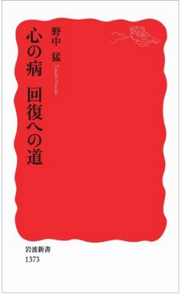
考察２ 回復の語りの重要性
看護師が「どのような『回復像』を持って支援にあたっているのか、現状における視点はまだ明らかにされてない」と心光(2013)が指摘したことは重要である。
三好(2005)は、「正気に戻すことが治療」ではなく、「病気になる可能性との共存」、「病者自らが『自助の精神』」で「病気自体の経過を変えることができたら、それが『実証』になる」(p187-p188)と述べた。
野中(2012)は、回復は病気や障害がなくなることではなく「自分をどれだけ生かして、意味のある人生を送っているかを問う」とし、手記活動(野中,2011)に注目した。

Slide 12
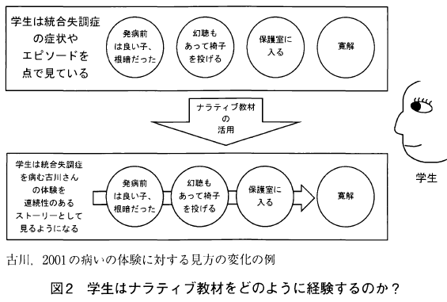
考察３ ナラティブ教材による回復の学び
小平・いとう(2013)はナラティブ教材から「当事者視点で統合失調症を病む体験がどのようなものであるか、そして回復していく姿をも学ぶ」とした。
闘病記などから回復の語りをナラティブ教材として教育的活用することは、学生が当事者の多様な回復した姿のイメージを持ちやすくさせる意義があると考える。

Slide 13
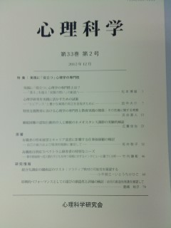
ありがとうございました
ご自由にお取りください
本研究は平成23年度～平成25年度科研費基盤研究C（課題番号:23593195）の助成を受けた。

Slide 14
抄録
【目的】 心光（2013）は、精神科看護師における「回復」像をインタビューにより明らかにした。小平・いとう（2013）は、テキストマイニングの手法でナラティブ教材（小平・伊藤，2009）を用いた精神看護学授業での統合失調症のイメージの変化について分析を行った。古川（2001）と佐野・三好（2005）を取り上げ、「寛解」「回復」などの単語に着目して当事者の回復の語りを分析・考察し、ナラティブ教材を授業で活用することの意義を論じる。
【方法】 西平（1996）の伝記分析のうちテーマ分析の考え方に基づき、テキストの量的分析にはText Mining Studio Ver.4.2を用いた。前述の闘病記から「寛解」「回復」「治る」「生きる」などの単語に着目して当事者の回復の語りに焦点を当てて分析する。
[倫理的配慮] 対象とした闘病記は、一般に出版されている書籍であり著作権に配慮した。【結果】「寛解」「回復」「治る」「生きる」の単語に着目し特徴語分析を行った結果、古川（2001）、佐野・三好（2005）により、病いとともに生きる回復の姿が明らかになった（図参照）。【考察】 八木（2009）が精神医学的な観点から統合失調症闘病記の分析を行い、回復をめぐって「病との共生」と意味づけた。これはFrank（1995）の「探求の語り」に通じることであり、授業で闘病記をナラティブ教材として活用することは、学生が当事者の回復した姿のイメージを持ちやすくする教材として意義は大きいと考える。
付記：本研究は平成23年度～平成25年度科研費基盤研究C（課題番号:23593195）の助成を受けた。

Slide 15
このページから下は材料

Slide 16
問題
当事者の語り（ナラティブ）には、当事者の知恵が豊かに含まれる。語りをテキストマイニングで分析する事の意義は大きい（小平・いとう，2013）。⇒
217冊の統合失調症闘病記リスト（小平・いとう，2012）のタイトル分析に取り組んだ。
看護学教育にとっては「ナラティブ教材」（小平・伊藤，2009）としての活用を提案。
看護師の知識創造にとっても意義は大きい。

Slide 17
闘病記について
●門林（2011）
「病気と闘う（向き合う）プロセスが書かれた手記」
（2000年の定義）
「闘う」⇒「共生・共存」へ変化、
病をもって生きる生活体験全体
●石井（2011）
「健康・医療情報における“生き方情報”」
治療法だけでなく、病気と生活に関する不安
や疑問について知りたい情報ニーズに応え
てくれる 絵本や医療マンガなど、医療資源
に思えない資料も医療情報資源

Slide 18
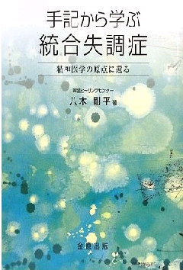
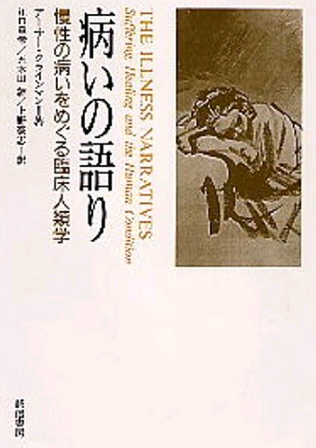
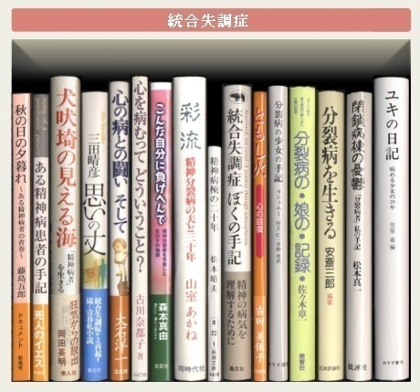
闘病記について
●八木（2009）
「精神医学がこのことに無関心であってはなるまい」
「手記を読んで、すでに慣れ親しんでいるはずの
この病について驚きを新たにすることが多かった」
●Kleinman（1988）
「病いは経験である」
病いの体験が生々しく当事者や家族などの言葉で
綴られ教材として豊かな学び・気づきを提供
「闘病記ライブラリー」のサイト http://toubyoki.info/ より⇒

Slide 19
闘病記の意義
●入院中心の医療
⇒地域の中で当事者が生活
するための支援
●過酷な状況からの回復や克服精神分裂病の呼称変更に見られる社会変革を起こす可能性
小平・いとう(2012)
第3章 『当事者が主人公』の実践の在り方を
考える：統合失調症当事者によるナラティブを
手がかりに いとうたけひこ（編）「コミュニティ援
助への展望」角川学芸出版. pp. 70-94

Slide 20
『こころの病を生きる：統合失調症患者と精神科医師の往復書簡』（2005）中央法規
●三好典彦：精神科医師
「往復書簡が始まった経緯ーまえがきにかえて」より
私と彼は統合失調症の自助について共同で研究している関係にある。
統合失調症を病む人々が自助を考えるきっかけになるのではないかと
私は考えています。（往復書簡開始2003年10月から）
●佐野卓志：統合失調症患者、精神保健福祉士
「現在のぼくーあとがきにかえて」より
ぼくは精神保健福祉士である前に一人の病者です。
この往復書簡も一つの事例検討でした。
今回の往復書簡はこれで一応の区切りをつけますが、
診察室での「共同研究」は今も続いていて、
今後も続くと思います。（日付2005年7月）

Slide 21
目的
本書は、患者と医療従事者の視点の相違を
物語として理解する上で優れた闘病記である
本研究ではテキストマイニングの手法を用いて、その2者の語りの視点の違いを量的に分析することで、本書における病いの語りの構造における患者と医師の共通点と相違点を、質的分析とともに量的に明らかにすることを目的とする。

Slide 22
方法
西平（1996）の伝記分析の考え方に基づき、医師と当事者の語りの比較分析を行った。
テキストの量的分析には、Text Mining Studio Ver.4.2を用いた。
倫理的配慮： 本書は一般に出版されている書籍であり著作権に配慮した。

Slide 23
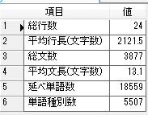
結果：基本情報
章の数
各章の文字数の平均

Slide 24
結果：名詞の出現頻度の比較

Slide 25
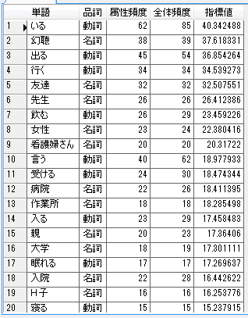
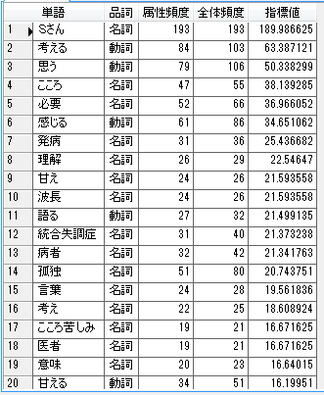
結果：特徴語分析
佐野卓志
三好典彦

Slide 26
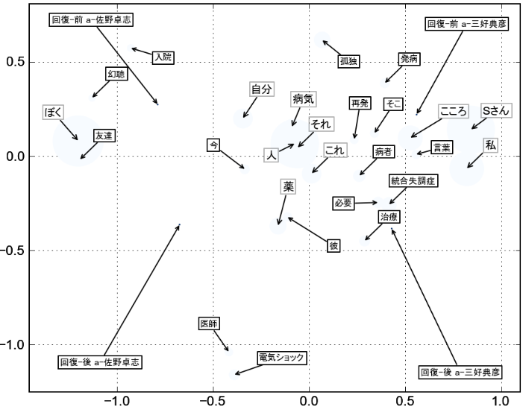
結果：対応分析
←回復前 第２軸 回復後→
←佐野（病者） 第１軸 三好（医者）→

Slide 27
結果：名詞の頻度と特徴語分析と対応分析より
著者毎の単語頻度の比較は、頻度の多い上位20語の図に示されるように、医師の三好の章では 「Sさん」「こころ」「病者」「言葉」「波長」「考え」の比率の多さが目立った。
これに対して、当事者の佐野の章では「幻聴」「友達」「先生」「病院」「子ども」「女性」「親」という単語の使用数が多かった。
医師は「幻聴」「入院」に言及せず。
患者は「統合失調症」に言及せず。
「病気」「薬」は共通の話題であった。

Slide 28
考察1：当事者と医師の語りの特徴
当事者の語りは、症状や人間関係についての
記述が多かった。
・医師の語りは、人間関係についてのものと治療の
プロセス・メカニズムに関するものが多かった。
・当事者と医療者との違いが単語使用や、本書の
ように、当事者視点と医療者視点が直接比較でき
る資料は貴重である。

Slide 29
考察２：差異点＝こころの病と自我境界の解釈
●「こころの病」への主張の違い
佐野：ぼくは「こころの病」と主張したい（p70）
⇒疲弊したこころが癒されなければ回復はない
三好：私は「こころの病」という表現に違和感（p64）
⇒病者とこころが通じなくなってしまうイメージ
※八木（2009）も2人の主張の違いに着目している
●「自我の境界」について
佐野：自我の境界を壊してでも他人と交わろうとする（p6）
三好：「自我境界」という言葉を滅多に使いません（p37）

Slide 30
考察3：共通点＝看護（師）の重要性
●「治療的な雰囲気」と看護（師）への言及
佐野：看護師がそばにいてくれること。
看護者同士の仲がいいことも安心します。
（p139）
三好：看護スタッフの治療的な影響力の大きさを
改めて実感します。（p96）
◎サリヴァンが「精神医学は対人関係の学問である」と定義し、ペプロウは「看護とは有意義な、治療的な対人的プロセスである」とした。
◎佐野は当事者の目線で医師との対話を通して「治療的な雰囲気」を検討しており示唆に富む語りである。このことは、武井（2005）が重視する看護師の存在と「治療的な雰囲気」に通じることである。

Slide 31
ありがとうございました ご自由にお取りください ↓
本研究は平成23年度～平成25年度科研費基盤研究C（課題番号:23593195）の助成を受けた。

Slide 32
文献ここは表紙の写真がないものに限って書いてある
木村 敏（1994）．『心の病理を考える』岩波書店
Peplau, H.E. 稲田八重子ほか訳『人間関係の看護論：精神力学的看護の概念枠』医学書院.
Sullivan,H.S. 中井久夫ほか訳「現代精神医学の概念」みすず書房
寶田穂ほか（2009）．「入院治療と看護の展開」武井麻子（著者代表）『系統看護学講座 専門分野Ⅱ 精神看護学1』
（pp. 62-170）医学書院.
武井麻子（2005）．『精神看護学ノート（第2版）』医学書院.

Slide 33
ナラティブと知識創造
『当事者研究の研究』（2013）より
石原孝二編 医学書院
●石原
「障害に関する知をつくりだしつつある」
「専門知のあり方の再考をも迫るもの」
●向谷地
「問題や過去の経験というのも宝の山」
●熊谷
「言葉にして初めて、体験は、確かに存在したものとして承認」

Slide 34
考察
病気や症状が話題の中心ではなく、医師は「Sさん」と呼びかけ、2人で「人」「孤独」「自分」について「考える」「感じる」「思う」ことをやりとりしていることが可視化された。
八木（2009）が本書を取り上げ、「こころの病気」の両者の主張の違いについて述べているように、佐野の主張と三好の違和感について、今回のテキストマイニング分析でも可視化されたと言えよう。
木村敏（1994）が、「分裂病の治療が目指しているのは
（略）患者が日常生活の中で私たち『生活者』の『仲間』にな
ってくれること」と述べたことにも通じるが、本書は「自助」を
めぐる患者と医師による「共同研究」の成果であり、それは
「こころの病を生きる」ことそのものであろう。

Slide 35
考察：
2人の視点は異なりながらも「こころの病を生きる」とは、どういうことか語ることで紡ぎ出している。
本書でいう「自助の考え方」「病気になる可能性との共存」のために、闘病記を何らかの形でデータベース化したり、テキストマイニングなどの手法により可視化して、当事者・援助者・研究者など関係者が共有することの意義に通じる。それがこの書簡集が世に出されたことの意義でもある。一人一人の当事者がそれぞれの「自助」の方法を探るためのヒントを見出す手助けとしてのテキストマイニングになれば・・・テキストマイニングにより当事者の豊かな知恵が可視化され共有可能となることで、「自助」の方法を探るためのツールになれれば・・・
八木（2009)は、本書を取り上げ「精神科医が直面してきたのは同一の現実であったように思われる」としているように、三好と佐野の対話には普遍性があると言えよう。
今回得られた結果は、テキストマイニングは「人の意識を超えた処理が可能」（服部，2010）で、「大量の文字データにおける頻度や関係から新たな事実をあぶり出すことが得意である」（いとう,2013）ことを物語るものである。

Slide 36
印象的だった表現いろいろ
三好「正気に戻すことが治療」ではなく、「病気になる可能性との共存」、「病者自らが『自助の精神』」で「病気自体の経過を変えることができたら、それが『実証』になる」p187-p188
佐野「診断の指針」は、「ぼくの未来の指針にはなりません」、「過去のぼくはそうだった」p206

Slide 37
三好(2012) 神科医への質問。三好先生が答える。Part 5 ムゲンニュース 第６号, pp,15-16.
では、なぜ精神科の疾患が、特に統合失調症が、ちゃんと病気として扱われないのか。今日にもある差別やさげすみが理由の一つであるのは確かですが、それよりもやっかいなことは、周囲の人々だけでなく患者さん自身も異常性に目を奪われてしまって、「異常なところを正常にしなければ」「正常にならなければ」という考えに取り憑かれていることにあると私は考えます。15 差別やさげすみがなくても、それどころか、親切で思いやりがあっても、異常とか正常とか言っているところから既に「患者さん中心」ではないのです。親切で思いやりがある人は、むしろ「まともであること」へのこだわりが強いかもしれません。患者さん中心の医療になったら、病状は異常性を示すものではなく、患者さんが苦しんでいるものであり、活動すること、生きることへの妨げとなっているものです。そして、医療は、患者さんの苦しみを緩和し、いたみを耐えやすくして、患者さん自身が自分のために活動することを、自分のために生きて幸福になろうとすることをサポートするものでなければならないはずです。

Slide 38
【文献】
心光世津子 (2013). 精神科看護師における「回復」像の形成：形成に影響を与える要因に焦点をあてて 第33回日本看護科学学会大会発表論文集, 632.
三好典彦・佐野卓志 (2013). 統合失調症発症前からの「ズレ感覚」と「ズレ意識」について 治療の聲, 14(1), 49-57.

